Slide 1


2014
«КОНГРЕСС-КОЛЛЕГИЯ»
Бизнес-сообщество
Notes:
Начало

Slide 2

Деловой клубный вечер
«Конгресс-коллегия» – 2014
и международное сотрудничество
в деятельности сообщества

Slide 3

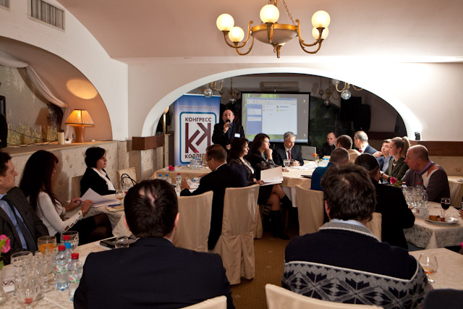

Slide 4


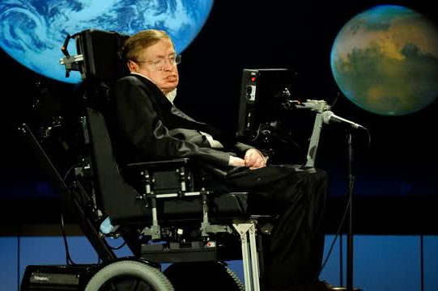

В чём смысл жизни по Стивену Хокингу?
«Круглый стол»
«В чём смысл жизни по Стивену Хокингу?»

Slide 5
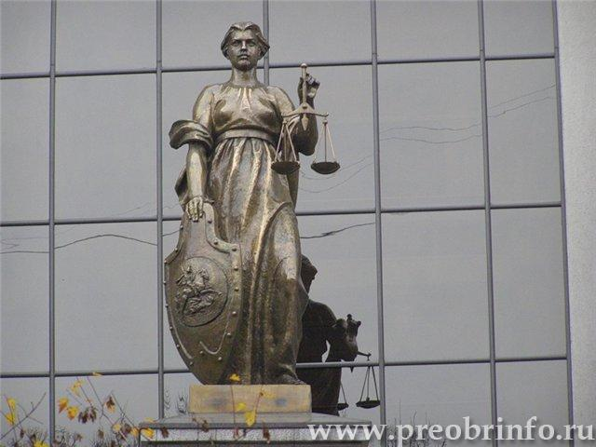
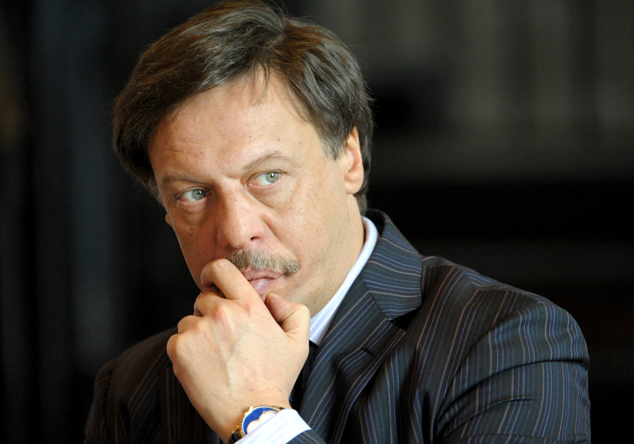
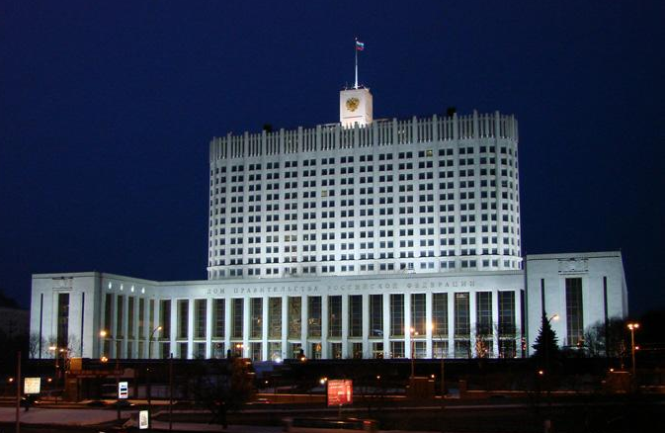
Встреча с VIP
«Встреча с Полномочным представителем
Правительства РФ в высших судебных инстанциях М.Ю.Барщевским»

Slide 6
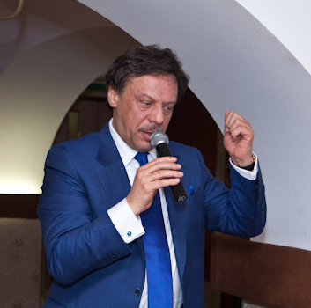
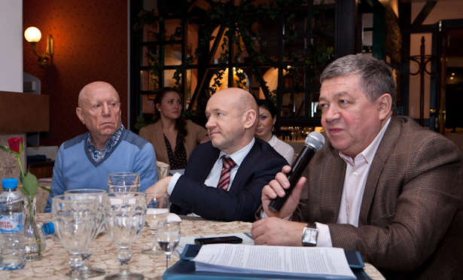
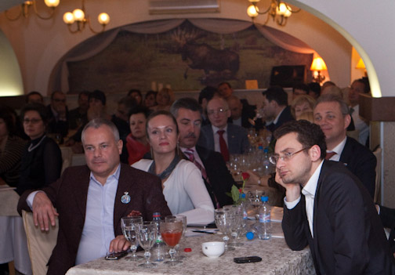


Slide 7
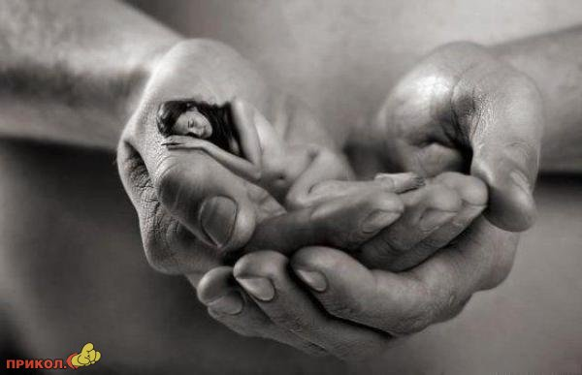
Гала-мероприятие
«О, женщина, ты…»

Slide 8
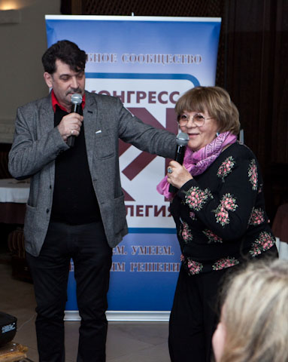
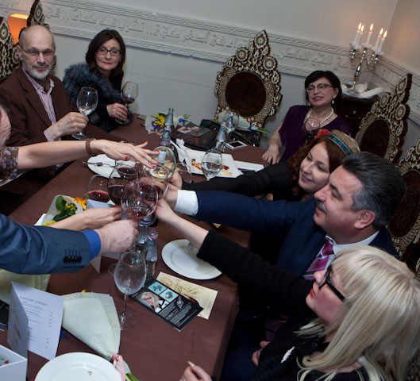
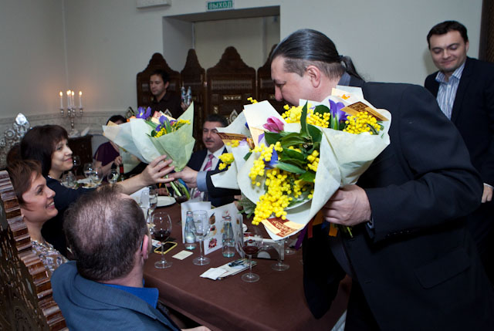
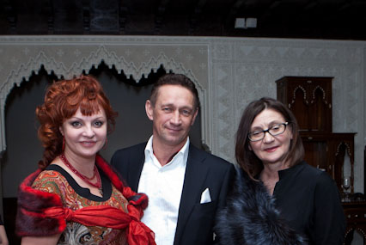

Slide 9

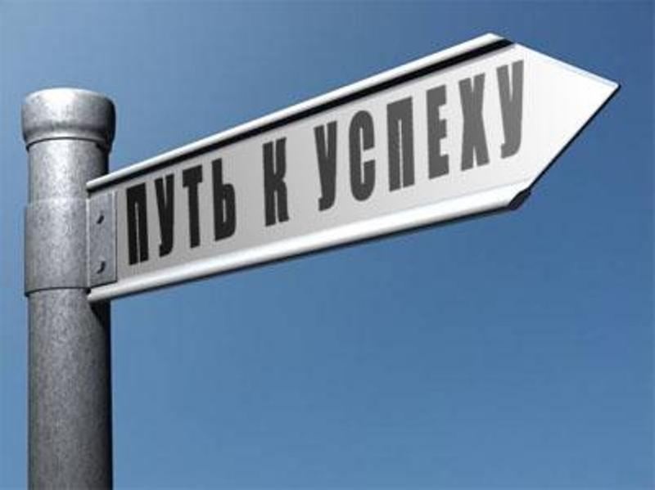
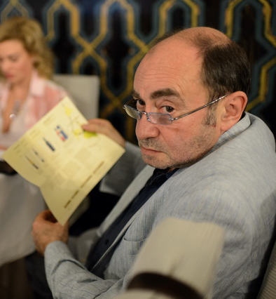
История успеха
Мероприятие, приуроченное к юбилею Председателя «Конгресс-коллегии» Ю.Раскина

Slide 10


Slide 11

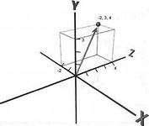

Деловой клубный вечер
«Направление экономического вектора
в России: сегодня, завтра и …»

Slide 12
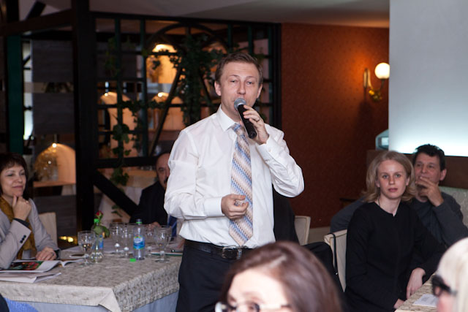
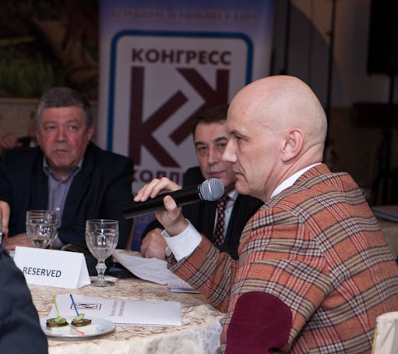

Slide 13


«Круглый стол»
«Управление юридическими рисками бизнеса»

Slide 14
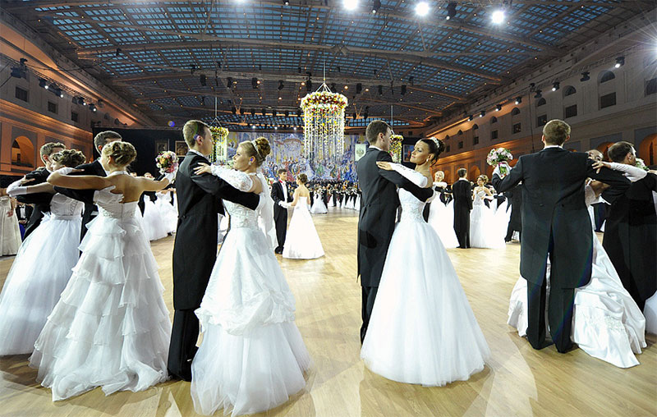

Гала-мероприятие
«Венский бал» в Москве

Slide 15
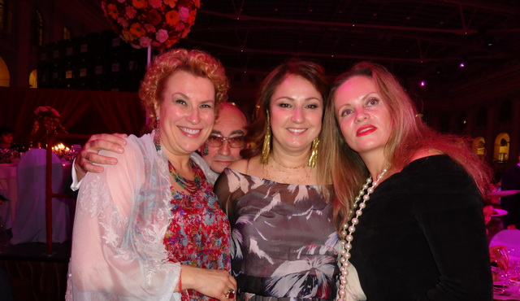
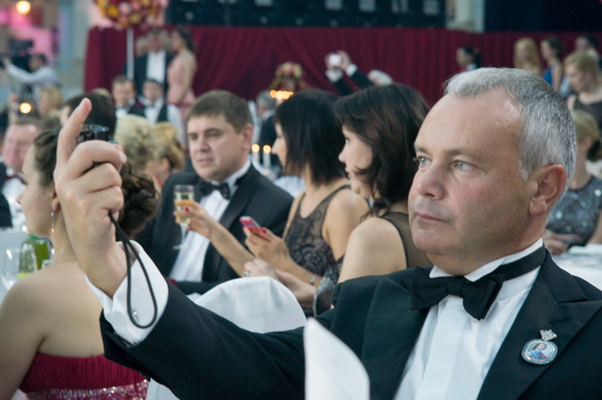
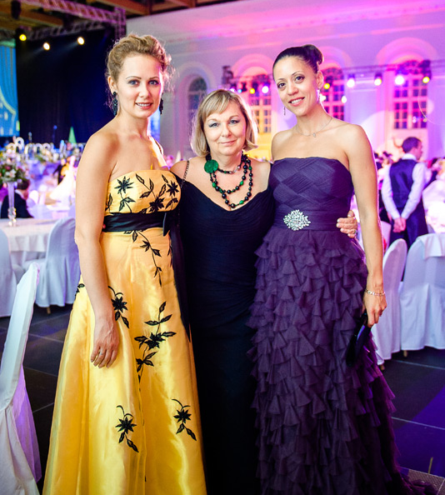
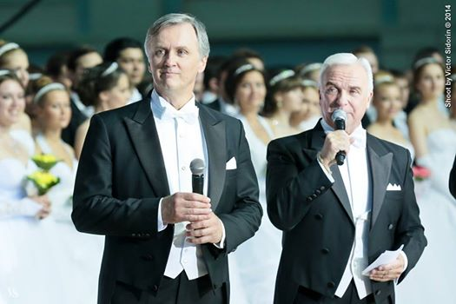

Slide 16

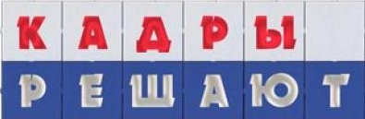
Пленарное заседание
«Кадры решают..?!»

Slide 17

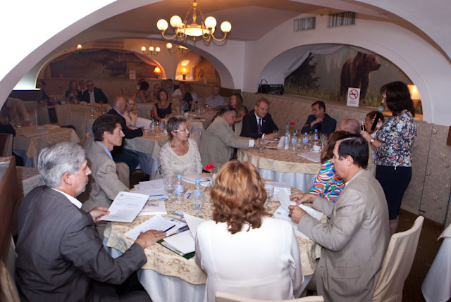

Slide 18

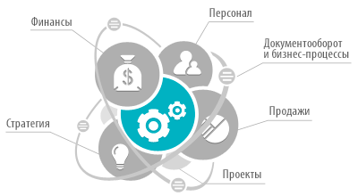

«Круглый стол»
«Эффективное взаимодействие
бизнеса и банков»

Slide 19
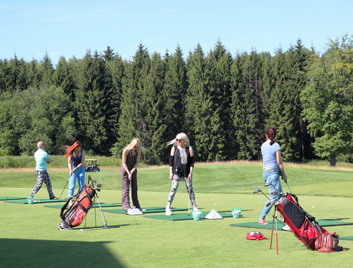
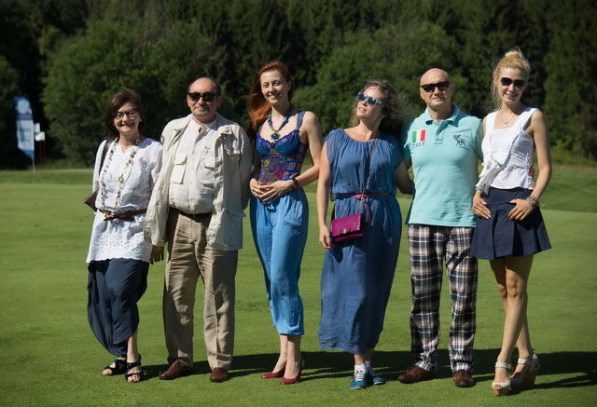
Выездное мероприятие
«Лето, гольф и гламур»

Slide 20
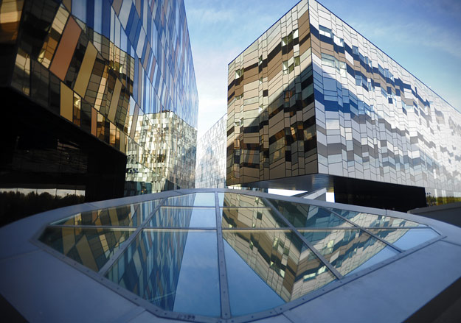

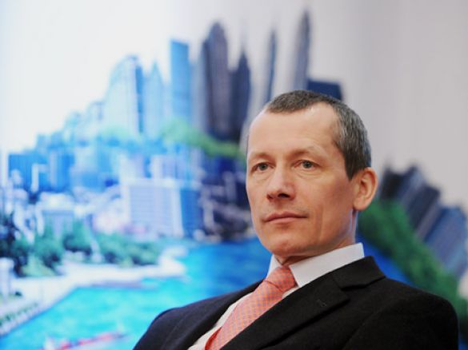
Встреча с VIP
Встреча с ректором Московской школы управления «Сколково» А.Шароновым

Slide 21
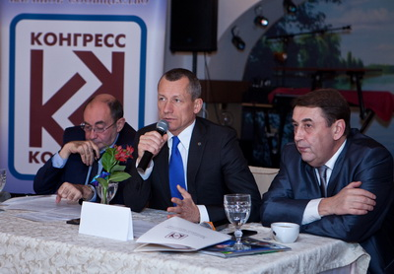

Slide 22


Пленарное заседание
«Управление бизнесом в кризисных ситуациях»

Slide 23
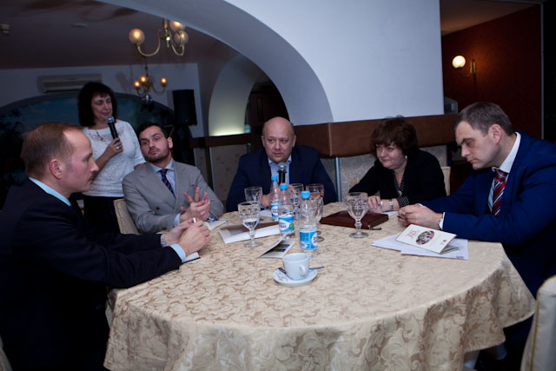
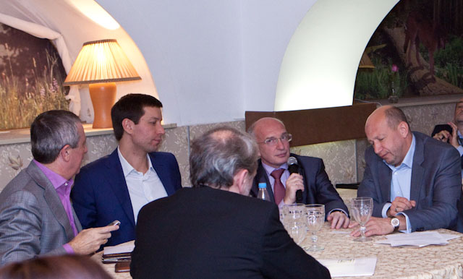

Slide 24
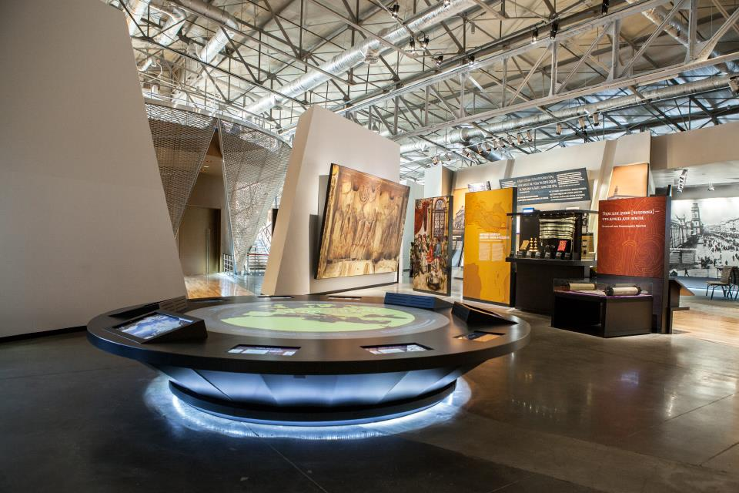
Экскурсия
и «Круглый стол»
«Иудаизм о бизнесе» в Еврейском музее
и Центре толерантности

Slide 25
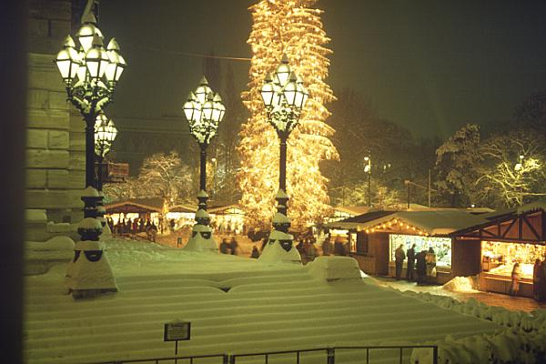
Поездка в Вену
Гала-вечер российского бизнеса

Slide 26
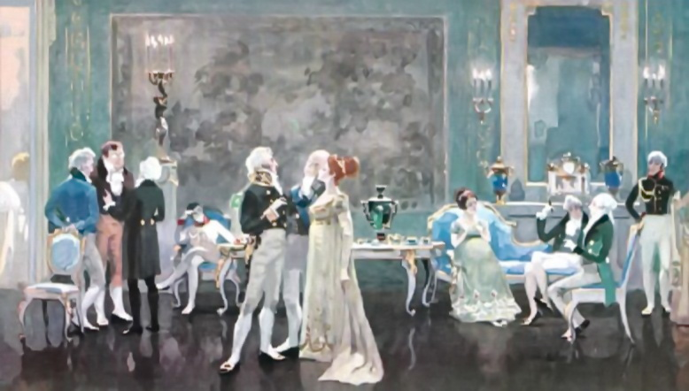
Коллегиальный проект
«Гостиные «Конгресс-коллегии»

Slide 27
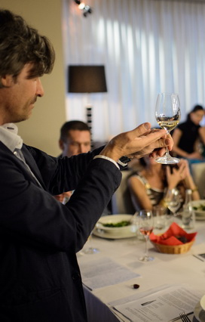
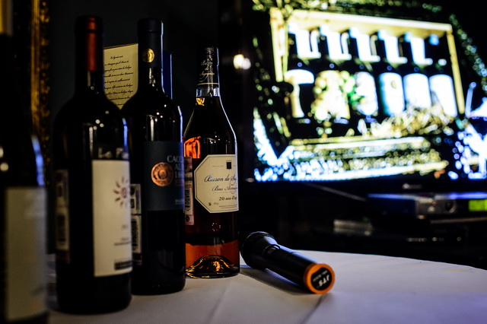
Винная гостиная

Slide 28

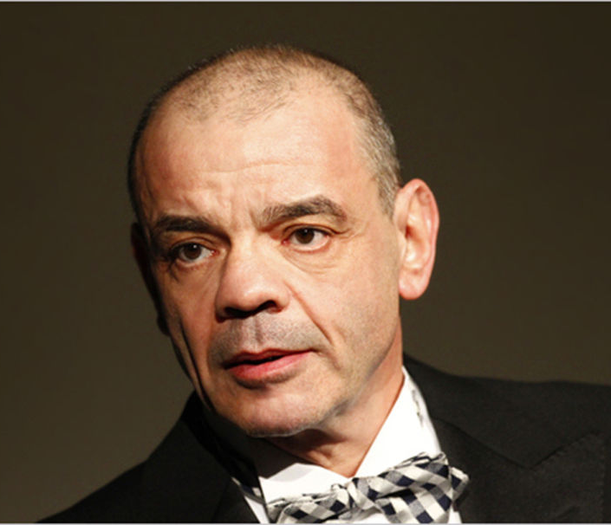
75 лет
Литературно-театральная
гостиная

Slide 29
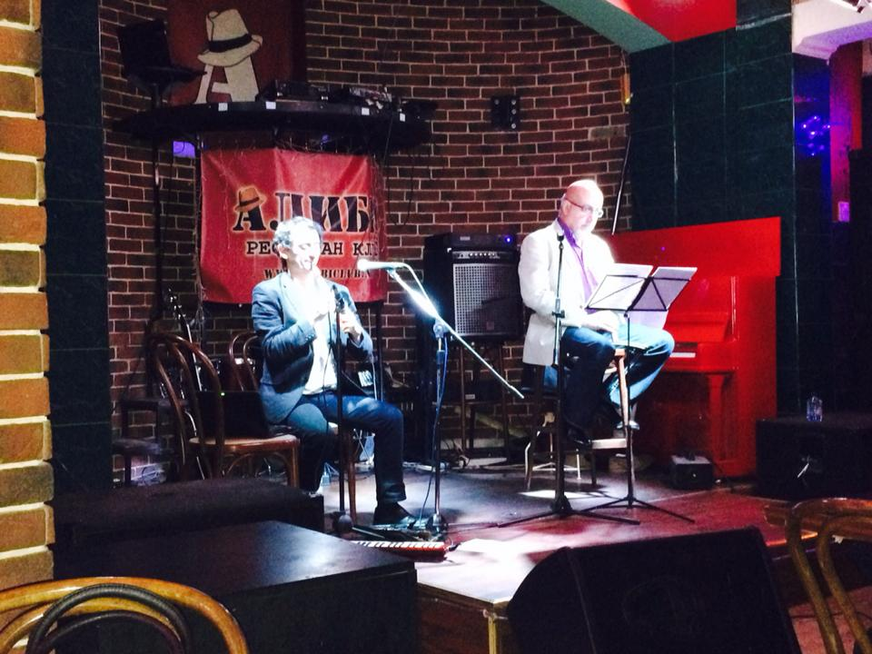
Музыкально-поэтическая
гостиная

Slide 30

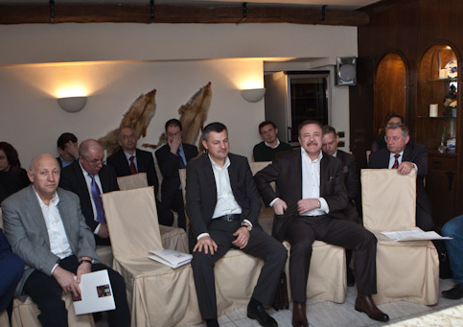
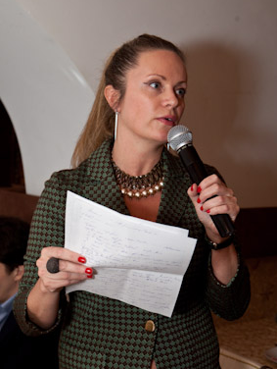
Коллегии сообщества
Коллегия по информационно-коммуникационной деятельности

Slide 31
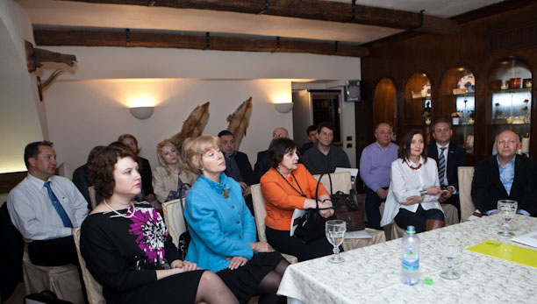

Коллегии сообщества
Коллегия по безопасности
и защите бизнеса

Slide 32
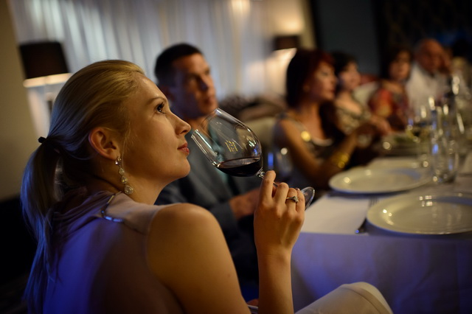
Коллегии сообщества
Коллегия по качеству жизни
и вопросам потребительского рынка

Slide 33
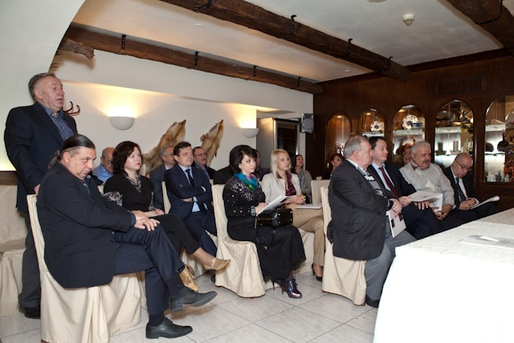
Коллегии сообщества
Коллегия по самоидентификации
и взаимодействию с обществом

Slide 34
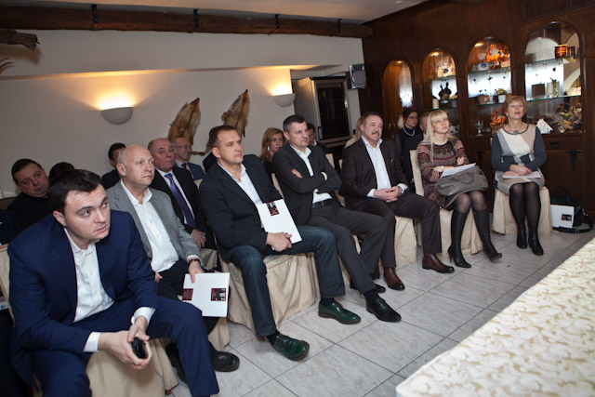
Коллегии сообщества
Коллегия по инвестиционной деятельности
и проектному финансированию

Slide 35
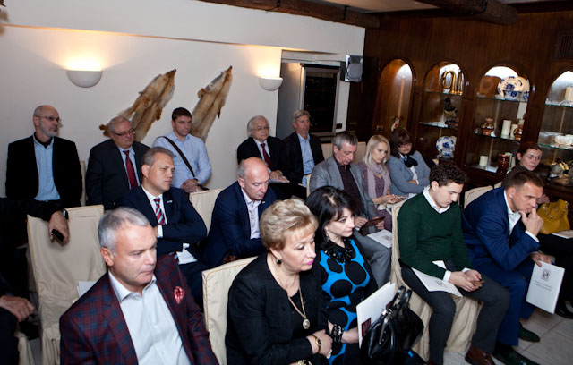
Коллегии сообщества
Коллегия по взаимодействию с властными структурами, союзами предпринимателей
и регионами РФ

Slide 36
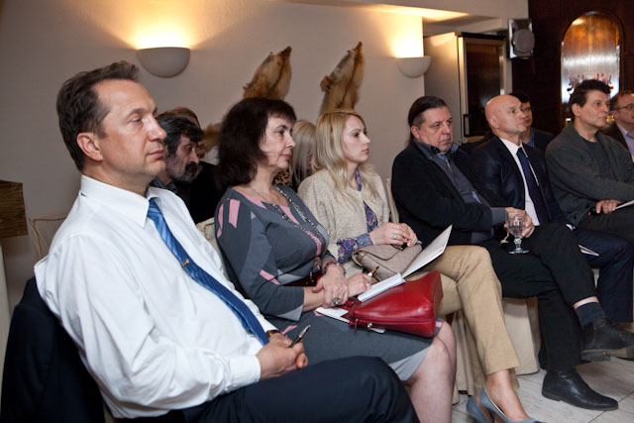
Коллегии сообщества
Коллегия по вопросам
консалтинговой деятельности

Slide 37
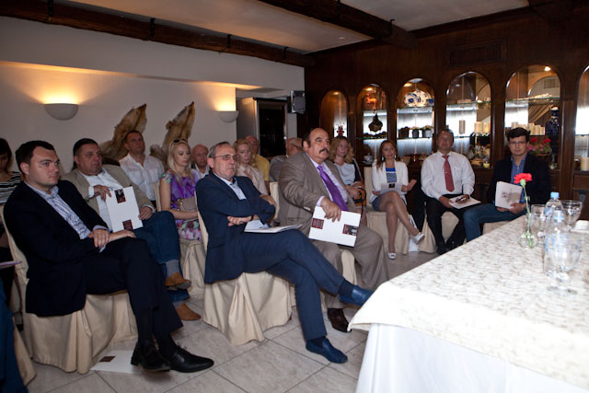
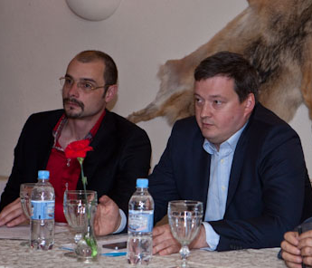
Коллегии сообщества
Коллегия по финансовой деятельности

Slide 38

Коллегии сообщества
Коллегия по международному сотрудничеству

Slide 39



Конгресс-коллегии
Гала-мероприятие

Slide 40





Slide 41







